Slide 1
Economia para Computação
Prof. Gerson Nassor Cardoso
gersonnassor@usp.br

Slide 2
Demanda e Oferta Agregada
O modelo de oferta e demanda agregadas é um modelo que mostra o que determina a oferta total ou a demanda total da economia e como a demanda e oferta totais interagem a nível macroeconômico.

Slide 3
Pressupostos do modelo:
- Desemprego
O modelo supõe a existência de desemprego, ou seja, que a economia esteja em equilíbrio abaixo do pleno emprego, produzindo abaixo de seu potencial: as empresas estão com capacidade ociosa e uma parcela da força de trabalho esta desempregada.
- Nível constante de preços
Supõe-se que as empresas, quando estimuladas por um aumento de demanda por seus produtos, procurarão elevar sua produção, e não os preços, porque estão com capacidade ociosa, e existem muitos trabalhadores disponíveis, a custos relativamente baixos.
- Curto Prazo
Curto prazo é definido como o período em que pelo menos um fator de produção permanece constante. Supõe-se que o estoque de fatores de produção não se altera no curto prazo: o que se modifica e apenas o grau de utilização desse estoque.

Slide 4
A oferta agregada é o valor total da produção de bens e serviços finais colocados a disposição da coletividade num dado período; é o próprio produto real, ou PIB.
A oferta agregada varia em função da disponibilidade de fatores de produção: mão-de-obra (força de trabalho ou população economicamente ativa),estoque de capital e nível de tecnologia.
A oferta agregada potencial refere-se a produção máxima da economia, quando os fatores de produção estão plenamente empregados;
A oferta agregada efetiva refere-se a produção que esta sendo efetivamente colocada no mercado, o que pode ocorrer sem que os fatores de produção estejam sendo plenamente empregados.

Slide 5
Demanda Agregada é o valor total da procura por bens e serviços finais da coletividade num dado período; é o próprio produto real, ou PIB.
Y= PIB = Renda = DA
Uma vez que a oferta agregada potencial não se altera no curto prazo as flutuações da demanda agregada são as responsáveis pelas variações do produto e da renda nacional no curto prazo.
Esse e o chamado princípio da demanda efetiva
X-M
Y
C
I
G

Slide 6
O formato da curva de oferta agregada depende da hipótese sobre o nível de produto corrente da
economia:
- Economia com desemprego de recursos - trecho horizontal: situação em que as empresas estão operando com capacidade ociosa;
- Economia com pleno emprego de recursos - trecho vertical: situação em que as empresas operam com capacidade máxima: qualquer aumento de demanda provocará apenas aumento do nível geral de preços; não há recursos ou fatores de produção disponíveis no curto prazo;
- Economia com alguns setores em desemprego e outros em pleno emprego - trecho intermediário: aumentos da demanda geram aumentos tanto no produto quanto no nível de preços;

Slide 8
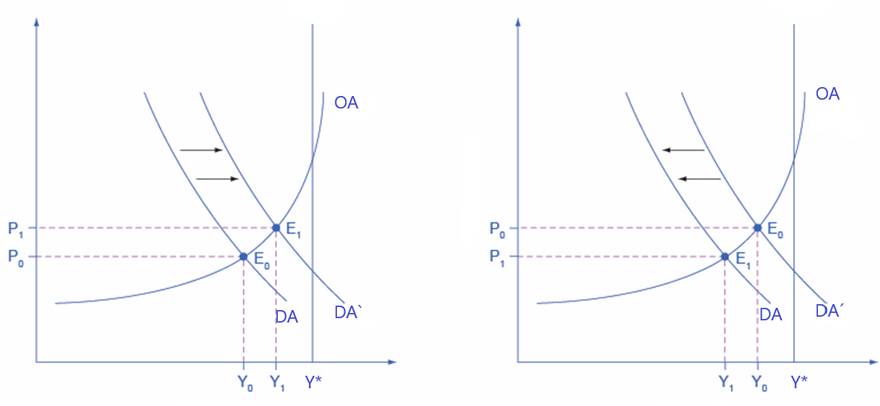
Fatores que deslocam a DA e a OA
A curva de demanda agregada, ou curva DA, desloca-se para a direita à medida que aumentam os componentes da demanda agregada:
∙ Consumo Investimento ∙ Gastos do governo ∙ eXportações menos iMportações
DA = C + I + G + (X – M)
A curva DA se deslocará de volta para a esquerda à medida que esses componentes caiam.

Slide 9
Outros fatores que podem deslocar a DA são:
Alterações na confiança do consumidor ou dos empresários, resultantes de escolhas pessoais diferentes.
Mudanças nos gastos do governo e impostos, resultantes de escolhas políticas.
Se a curva de DA se desloca para a direita, então a quantidade de equilíbrio de produção e o nível de preços aumentará. Se a curva de DA se desloca para a esquerda, então, a quantidade de equilíbrio de produção e o nível de preços cairão.

Slide 10
C
O consumo global de um país é influenciado por uma série de fatores, tais como:
Renda nacional,
Estoque de riqueza ou patrimônio,
Taxa de juros de mercado,
Disponibilidade de credito,
Expectativas sobre a renda futura e
Rentabilidade das aplicações financeiras.

Slide 11
I
Investimento é o acréscimo ao estoque de capital que leva ao crescimento da capacidade produtiva (construções, instalações, máquinas, dentre outros). Na teoria macroeconômica, ele pode ser interpretado sob dois ângulos: no curto prazo e no longo prazo.
No curto prazo, o investimento é visto pelo lado dos gastos necessários para a ampliação da capacidade produtiva.
Já a produção ou oferta agregada serão afetadas somente no longo prazo, uma vez que sempre decorre certo período de tempo entre os gastos incorridos para ampliação da capacidade produtiva e o aumento efetivo da quantidade produzida - a maturação do investimento.
Ou seja, no curto prazo o investimento afeta apenas a demanda agregada.

Slide 12
I
O investimento é a principal variável para explicar o crescimento da renda nacional de um país. Entretanto é instável pois depende das expectativas quanto ao futuro, ambiente de negócios, etc.
Em linhas gerais, pode-se dizer que o investimento agregado é determinado por dois fatores básicos: a taxa de rentabilidade esperada e a taxa de juros de mercado.
Investimento
Taxa de juros de mercado
Taxa rentabilidade esperada

Slide 13
I
A taxa de rentabilidade esperada ou taxa de retorno é calculada a partir da estimativa do retorno líquido esperado pela aquisição do bem de capital.
Esses valores são calculados, em matemática financeira, pelo valor presente ou valor atual dos retornos futuros (ou seja, da renda esperada ao longo da vida útil do capital físico, descontam-se a taxa de inflação futura e os custos de manutenção e depreciação previstos).
A taxa de retorno é também chamada de eficiência marginal do capital.
Quanto maior a rentabilidade esperada dos projetos, maiores serão as inversões das empresas na ampliação da capacidade produtiva.

Slide 14
I
O investimento tem uma relação inversamente proporcional com as taxas de juros de mercado.
Se a empresa já dispõe de capital próprio, a taxa de juros representará o quanto a empresa ganharia se, em vez de investir em suas instalações, aplicasse o dinheiro no mercado financeiro.
Se a empresa precisa tomar emprestado, a taxa de juros de mercado representa o custo do empréstimo.
Quanto maior a taxa de juros de mercado, menores os investimentos em bens de capital.
Para a tomada de decisões sobre as despesas de investimento, o empresário comparará, então, as duas taxas:
se a taxa de retorno superar a taxa de juros de mercado, ele investirá na compra de bens de capital;
se a taxa de retorno for inferior a taxa de juros de mercado, ele não investirá, preferindo direcionar seus recursos em aplicações financeiras.

Slide 15
I

Slide 16
G
Gastos do governo dependem das decisões do estado.
A Política Fiscal define o orçamento do governo e seus componentes.
Política Fiscal Expansionista: aumento dos gastos do governo ou redução dos impostos.
Política Fiscal Contracionista: redução dos gastos do governo ou aumento de impostos.

Slide 17
G

Slide 18
BC
A balança comercial é sensível aos seguintes fatores:
Taxa de câmbio: depende da Política Cambial de um país.
Cambio fixo (Bandas cambiais)
Câmbio flutuante (flutuação suja)
Renda Interna: quanto maior for a renda interna maior a demanda por bens importados.
Renda Externa: quando maior for o crescimento da economia mundial maior será a demanda por exportações.

Slide 19
BC

Slide 20
O Multiplicador Keynesiano de Gastos
Se uma economia estiver com recursos desempregados, um aumento na demanda agregada provocará um aumento da renda nacional mais que proporcional ao aumento da demanda.
Isso ocorre porque, numa economia em desemprego, abaixo de seu produto potencial (natural), qualquer aumento no consumo, no investimento, nas exportações ou nas despesas do governo, provoca um efeito multiplicador nos vários setores da economia.
O aumento de renda de um setor significará que os assalariados e empresários desse setor gastarão sua renda em outros setores que, por sua vez, gastarão com outros bens e serviços, e etc...

Slide 21
Suponhamos que o governo resolva gastar, por exemplo, $ 100 milhões em estradas, hospitais e escolas.
Ele contratará construtoras, que aumentarão a produção da construção civil nesse valor. Isso se transformara em renda dos trabalhadores e capitalistas do setor de construção civil, que, por sua vez, gastarão com, digamos, alimentos e vestuário.
Esses gastos dependerão das propensões marginais a consumir e a poupar.
Supondo a propensão a consumir igual a 0,8 e a propensão a poupar igual a 0,2, os trabalhadores e capitalistas da construção civil gastarão $ 80 milhões com alimentos e vestuário, poupando $ 20 milhões. A produção de alimentos e vestuário elevar-se-á em $ 80 milhões, e será transformada em renda (salários, lucros) dos trabalhadores e empresários dos setores de alimentos e vestuário. Com a propensão a consumir agregada de 0,8, esses, por sua vez, gastarão $ 64 milhões (80% de $ 80 milhões) com, digamos, lazer. O setor de lazer receberá um incremento de renda de $ 64 milhões, e o processo continuará.

Slide 22
Evidentemente, tende a se encerrar, pois a propensão a poupar limita esse mecanismo: em cada etapa, “vazam” 20% da renda adicional.
Ao final desse processo ocorrera um acréscimo da renda e produto nacionais muito superior ao gasto inicial de $ 100 milhões.
Como se observa, essa multiplicação dependerá das propensões marginais a consumir e a poupar: Quanto maior a propensão a consumir da coletividade, maiores os gastos com bens e serviços, em cada etapa, e maior o efeito multiplicador;
Quanto maior a propensão a poupar, menor o multiplicador.

Slide 23
Juntando tudo temos que o multiplicador keynesiano será dado por:
$$Y=C+I+G+X−M$$
$Y= \overline{C}+cY_{d}+\overline{I}+\overline{G}+\overline{X}−$ $\overline{M}+mY_{d}$
$Y= \overline{C}+c(Y−T)+\overline{I}+\overline{G}+\overline{X}−$ $\overline{M}+mY_{d}$
$Y= \overline{C}+c[Y−(\overline{T}+tY_{d})]+\overline{I}+\overline{G}+\overline{X}−$ $\overline{M}+mY_{d}$
$$Y= \frac{1}{1−c\left(1−t\right)+m} \overline{C}+ c\overline{T}+ \overline{I}+\overline{G}+\overline{X}−\overline{M}$$

Slide 24
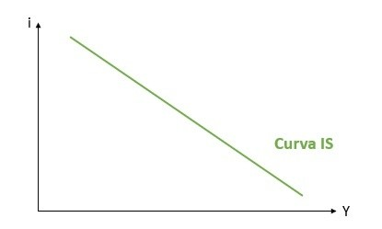
A curva IS (Investimento-Poupança, do inglês Investment-Saving) relaciona o nível de Produto/Renda com o nível de taxa de juros, i.

Slide 25
Exercícios
Demonstre graficamente a forma como os seguintes eventos afetam a demanda agregada, a renda interna e os níveis de preço. Considere que a economia se encontra na região intermediária da curva de Oferta Agregada.
O governo adota uma política que libera todo fundo FGTS para as famílias.
O governo decide contingenciar seus gastos com educação.
As taxas de juros do cartão de crédito às famílias são reduzidas.
As taxas de juros de empréstimos às empresas são reduzidas.
As empresas passam a investir fora do Brasil.
O Brasil passa a receber investimentos externos na forma de construção de novas plantas industriais.
As importações de bens e serviços aumentam.
O país passa a receber mais turistas de outros países.
2. Refaça o exercício anterior , porém considere agora que a economia encontra-se num ponto onde existe uma capacidade produtiva ociosa muito elevada.

